Slide 1
Pita loyola
Michel Quintin
Shantal Bellou
Mitzi Sámano

Slide 2
COMPETENCIAS
Tiendas de productos gourmet en general
( Zona de Polanco – Chapultepec - Tecamachalco – Interlomas)
Productos gourmet
Productos mexicanos

Slide 3
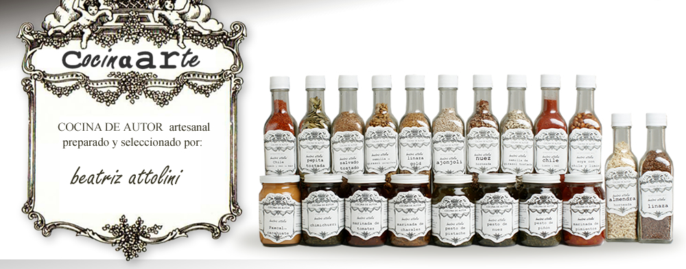
Competencia directa mayor:
Productos Cocinaarte
Pagina de cocinaarte:
http://www.cocinaarte.com.mx/index.html

Slide 4
Fortalezas | Amenazas
Productos 100% mexicanos Gourmet De calidad Artesanales Nutritivos Bajos en grasa/azúcar Hechos con productos naturales No tienen conservadores Precio | Competencia directa Beatriz Antollini Productos gourmet en general Malinchismo Productos posicionados por chefs

Slide 5
Debilidades | Oportunidades
Falta de imagen Artesanal = poco producción Poca difusión | Distribución Mucho producto potosino que se pueda dar a conocer Originalidad

Slide 6
¿QUIÈN ES NUESTRO CLIENTE?
Restaurantes A/B
Comida internacional o mexicana
D.F. Y área metropolitana
Reconocidos

Slide 7
EJEMPLO DE NUESTRO CLIENTE
Restaurante Monte Cristo
Antiguo mesón “mejicano”
Restaurante exclusivo
Segmento
A/B
Ubicado en Insurgentes
Iniciando en Polanco
Variedad en alimentos gourmet

Slide 8
PRODUCTOS de Pita Loyola
Salsas artesanales
Salsa macha
Salsa de chile habanero
Salsa de chile de árbol verde y rojo
Salsa de piña con habanero
Salsa de chile chipotle
Salsa pesto
Envasado
Escamoles a la mantequilla
Escamoles en salmuera
Distribución de productos potosinos
Aceite de oliva extra virgen
Queso de tuna
Enchiladas de nopal
Otros
Aceitunas en salsa negra
Repostería (hecho con Splenda)

Slide 9
SOBRE ¿QUÉ TRABAJAREMOS?
¿Nombre?
Logo
Comunicación: Internet, tarjetas de presentación, contacto
Publicidad: catálogo, anuncio, flyers
Imagen en expocisiones

Slide 10
¿Qué busca Pita Loyola?
Corto plazo:
Dar a conocer la marca
Distribución de productos en diferentes tiendas gourmet del Distrito Federal y área Metropolitana
Mediano plazo:
Distribución de productos en el interior de la República Mexicana
Tienda de productos “Pita Loyola” (local)
Exposición en la semana PyMe
Largo plazo:
Exportación del producto a Canadá, Estados Unidos y Brasil

